Slide 2
Agenda
Einleitung
Funktionen
Rest
Demo

Slide 3
Einleitung
Backend: Datenbank:
Frontend:
Autorisation:
Json Web Token
Szenario: JKU Veranstaltungs Service

Slide 4
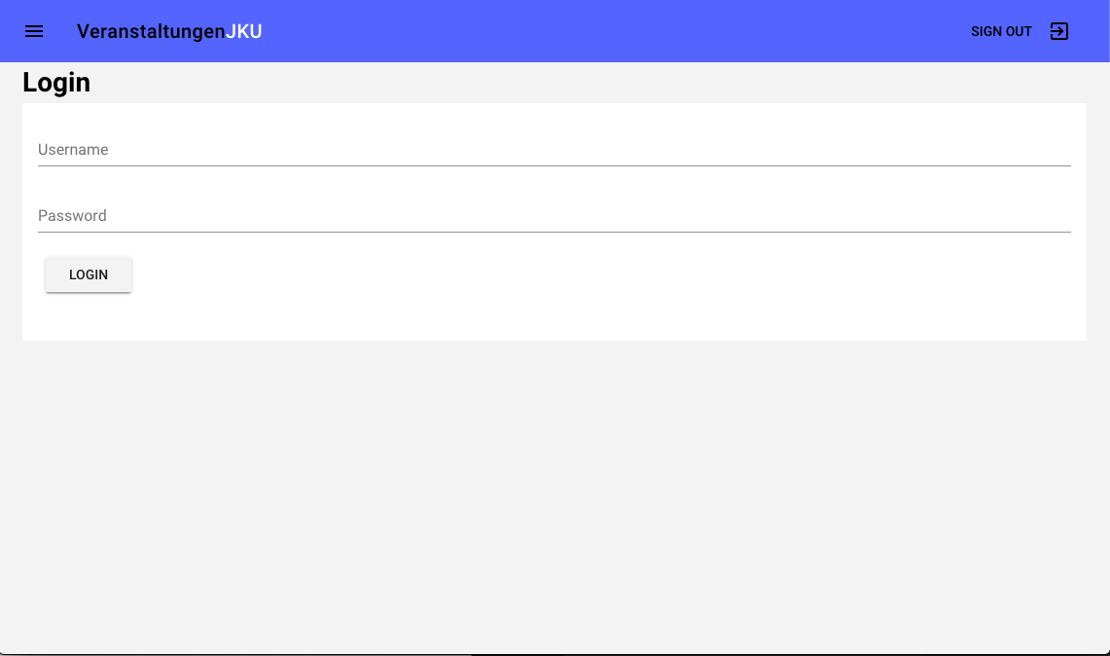
Funktionen – Login / Signout

Slide 5
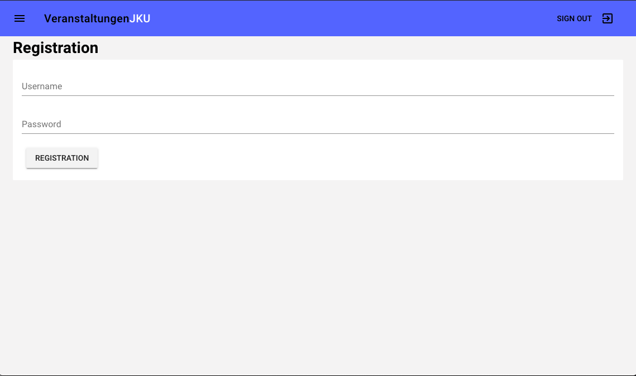
Funktionen - Registration

Slide 6
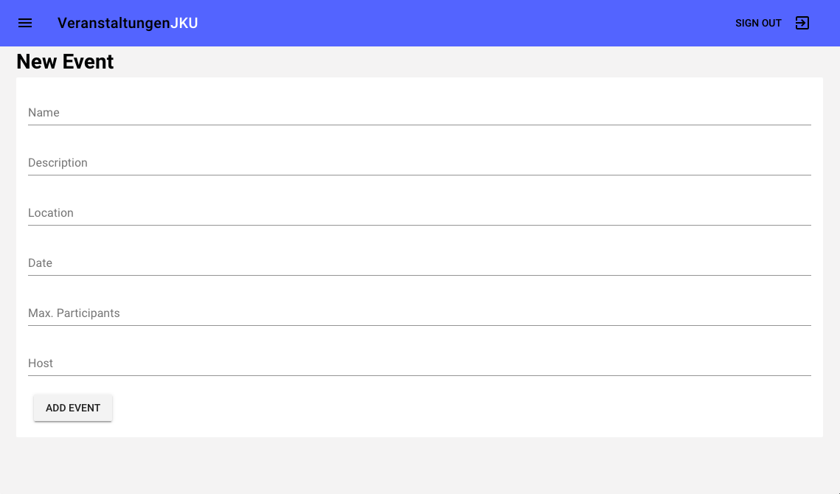
Funktionen – Add Event

Slide 7
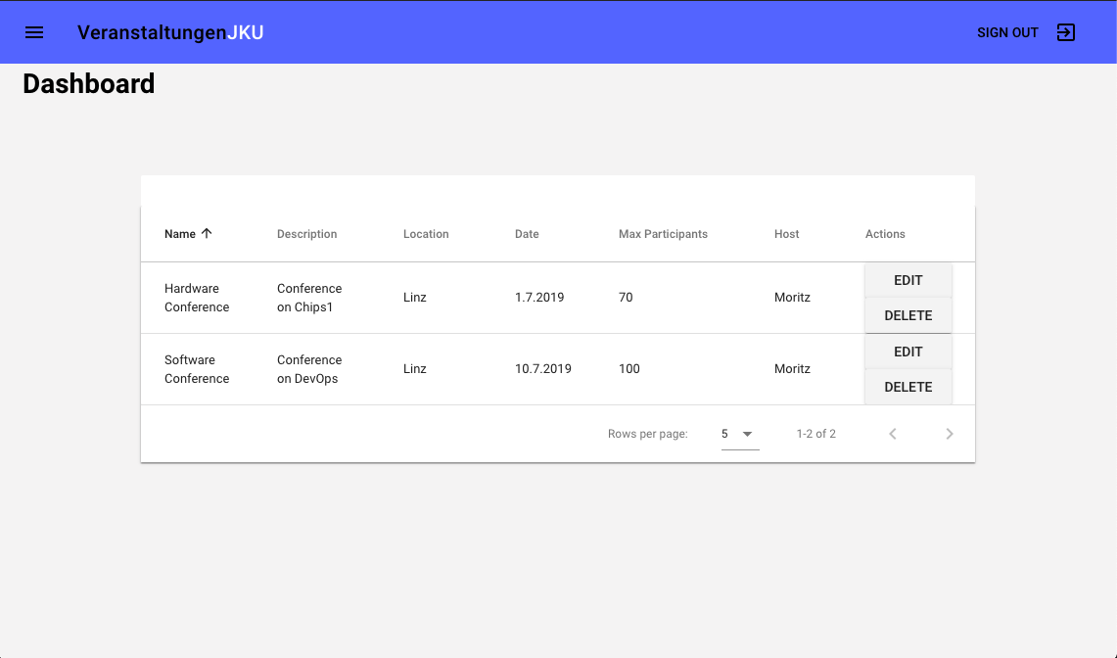
Funktionen – Edit/Remove Event

Slide 8
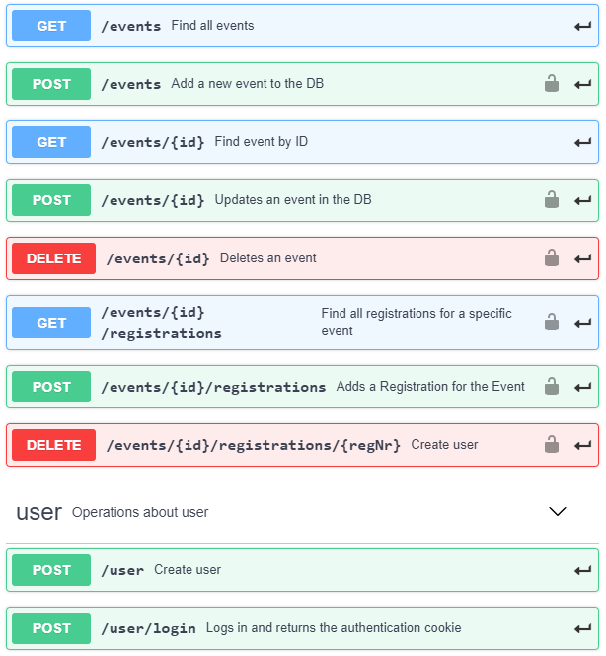
REST Backend

Slide 9
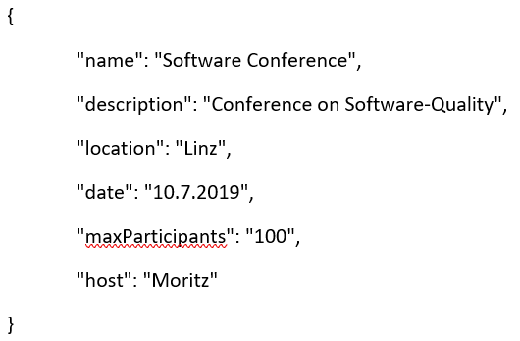
REST Backend – Konzepte
Ressourcen
/events, /user …
Adressierbarkeit (am lokalen PC)
Localhost:3000/events
Repräsentationen
Ausschließlich Json Repräsentationen

Slide 10
REST Backend – Konzepte
Schnittstelle HTTP
Verwendung von GET, POST, DELETE
Antworten mit HTTP Status Codes
200: Erfolgreiche Operation
400: Fehlerhafte Eingabe
401: Autorisierung fehlgeschlagen
…
Zustandslosigkeit
Übergabe von allen Parametern bei jeder Operation
Parameter in Body oder URI
Autorisierung über JWT

Slide 11
DEMO

